Slide 1


Slide 2

Words About Books
(Kitaplar Hakkında Kelimeler)

Slide 3

What is «bookworm» ?
Who is the bookworm in your class?

Slide 4

Novel
Newspaper
Magazine
History book
Roman
Gazete
Dergi
Tarih Kitabı
Geography Book
Science Book
Poetry Book
Music Book
Coğrafya Kitabı
Bilim Kitabı
Şiir Kitabı
Müzik Kitabı

Slide 5

Story Book
Literature Book
e-Book
Dictionary
Hikaye Kitabı
Edebiyat Kitabı
Elektronik Kitap
Sözlük
Author/Writer
Bookshelf
Library
Information
Yazar
Kitap Rafı
Kütüphane
Bilgi

Slide 6

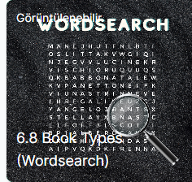
Konu ile ilgili oyuna aşağıdaki linkten ulaşabilirsiniz:
https://www.egetolgayaltinay.com/lessons/223

Slide 7

Konu ile ilgili oyuna aşağıdaki linkten ulaşabilirsiniz:
https://www.egetolgayaltinay.com/lessons/222

Slide 8
Objects in the House
(Evin İçindeki Eşyalar)

Slide 9

What objects do you see in this room?

Slide 10
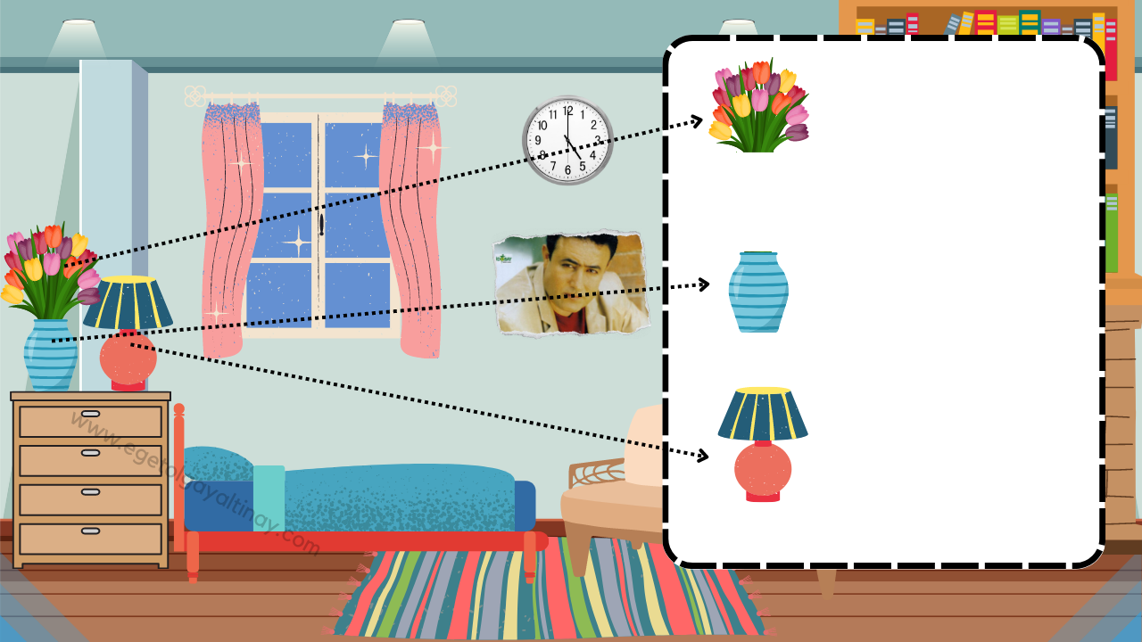
Houseplant:
Saksı bitkisi
Vase:
Vazo
Lamp:
Lamba

Slide 11
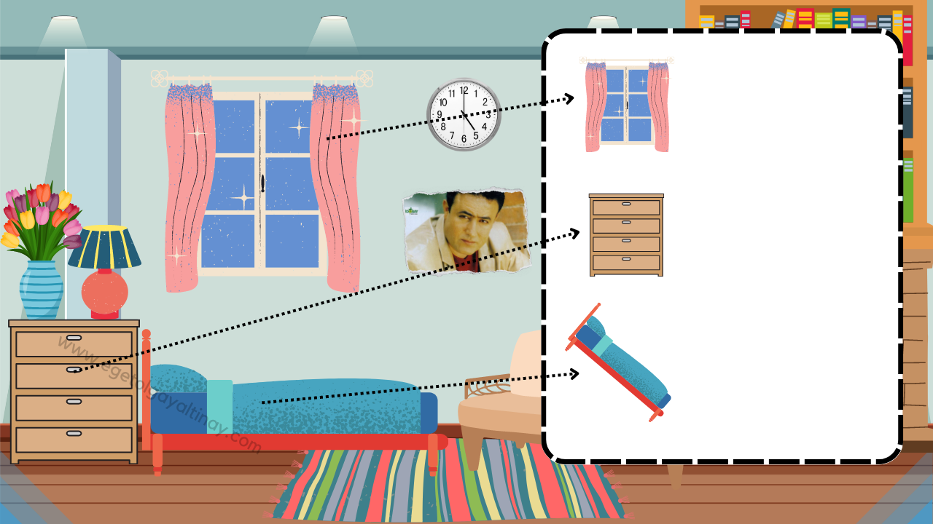
Curtain:
Perde
Drawer:
Çekmece
Bed:
Yatak

Slide 12
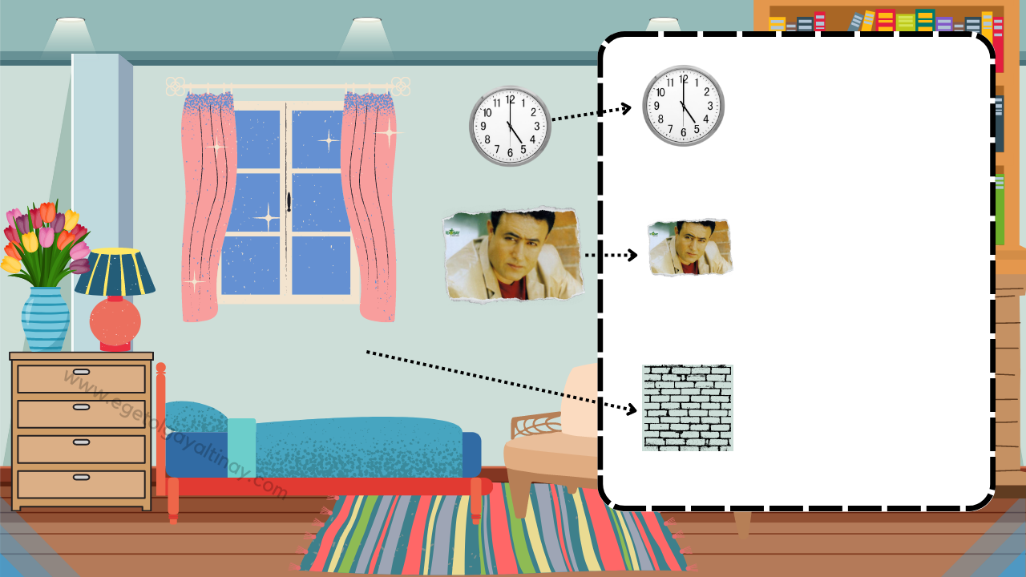
Clock:
Saat
Poster:
Poster
Wall:
Duvar

Slide 13
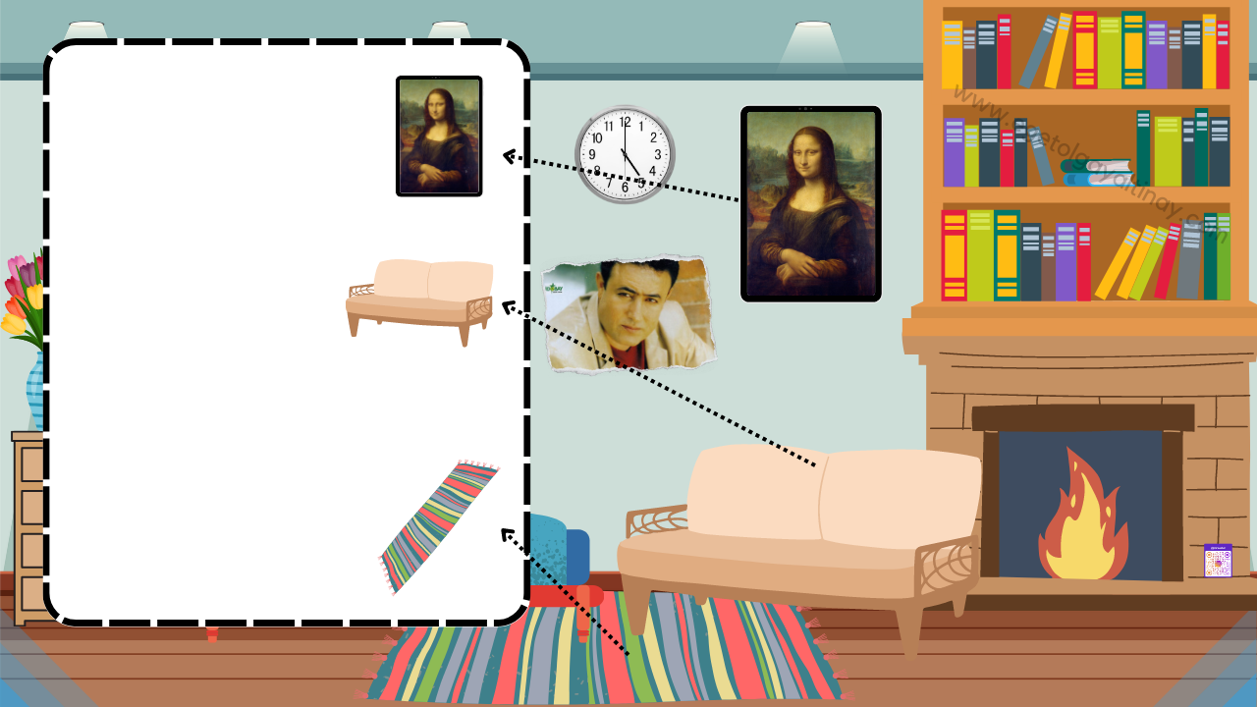
Painting:
Tablo
Sofa:
Koltuk
Carpet:
Halı

Slide 14
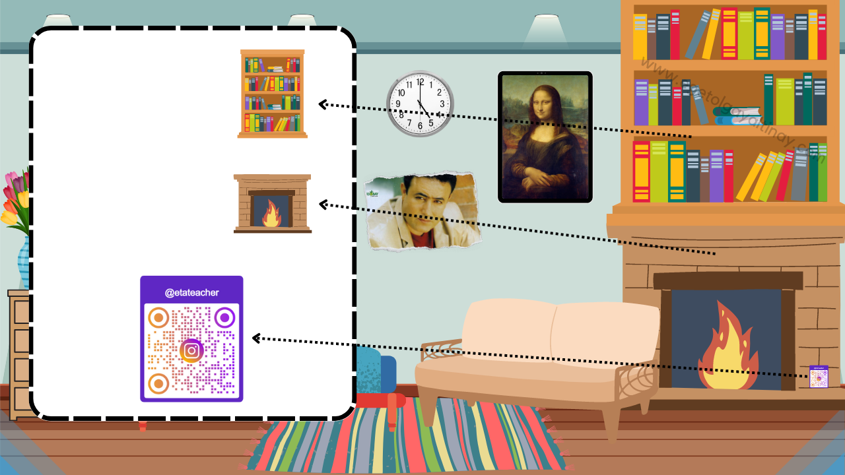
Bookcase:
Kitaplık
Fireplace:
Şömine

Slide 16
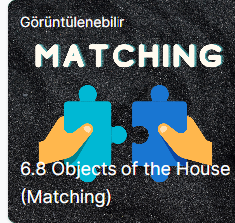
Konu ile ilgili oyuna aşağıdaki linkten ulaşabilirsiniz:
https://www.egetolgayaltinay.com/lessons/224

Slide 17

Look at
Look for
Look up
Bakmak
(Bir şeyi) aramak
Sözlükte aramak

Slide 18
OTHER IMPORTANT WORDS
(DİĞER ÖNEMLİ KELİMELER)
Read:
Okumak
Learn:
Öğrenmek
Find:
Bulmak
Table:
Masa
Borrow:
Ödünç almak
Coffee Table:
Sehpa
Lend:
Ödünç vermek
Key:
Anahtar
Meet friends:
Arkadaşlarla buluşmak
Hold:
Tutmak
Give:
Vermek
Furniture:
Mobilya
Take:
Almak

Slide 19
Prepositions of Place
(Yer Belirtme Edatları)

Slide 20
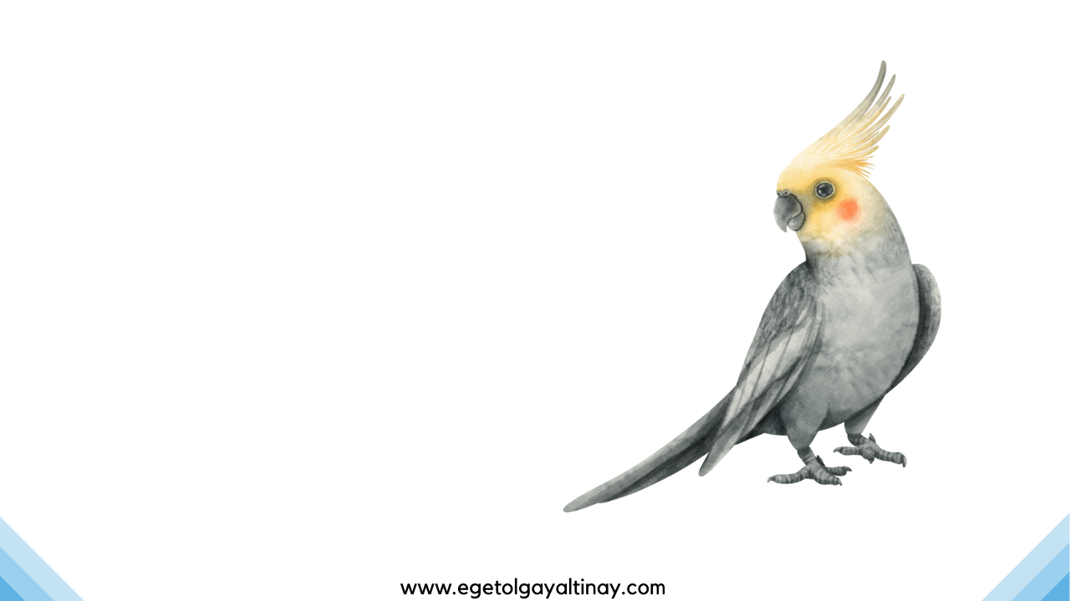
Hello! This is my bird.
It’s name is Badiş.
Can you tell me where Badiş is?

Slide 21
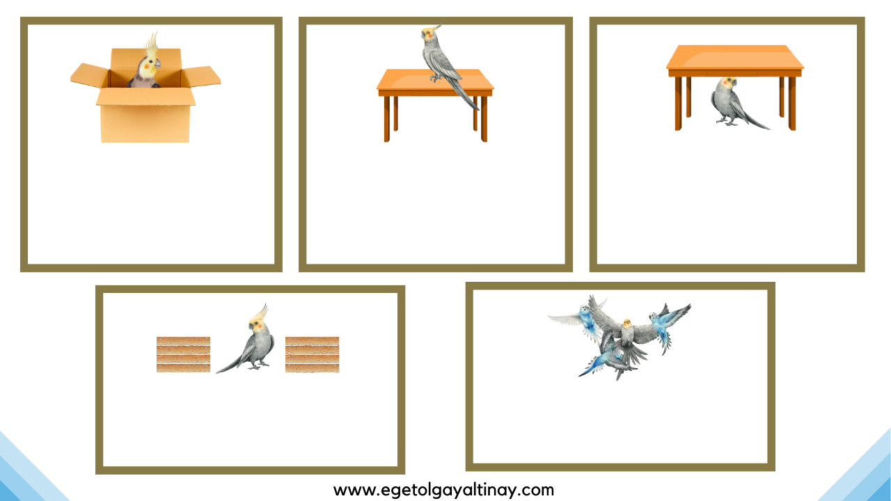
IN: İçinde
ON: Üstünde
UNDER: Altında
in
on
under
Badiş is __________ the box.
Badiş is __________ the table.
Badiş is __________ the table.
BETWEEN: Arasında
AROUND: Etrafında
between
around
Badiş is __________ the boxes.
The birds are __________ Badiş.

Slide 22
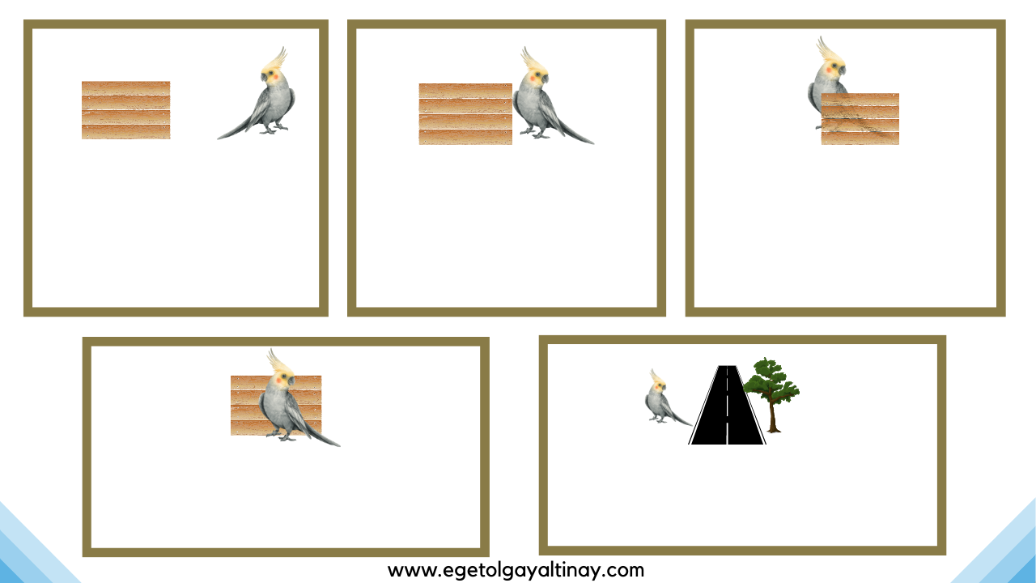
NEAR: Yanında
NEXT TO: Bitişiğinde
BEHIND: Arkasında
near
next to
behind
Badiş is __________ the box.
Badiş is __________ the box.
Badiş is __________ the box.
IN FRONT OF: Önünde
Opposite: Karşısında
in front of
opposite
Badiş is __________ the box.
Badiş is __________ the tree.

Slide 23
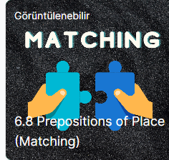
Konu ile ilgili oyuna aşağıdaki linkten ulaşabilirsiniz:
https://www.egetolgayaltinay.com/lessons/225

Slide 24

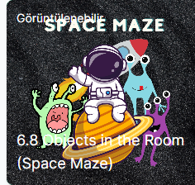
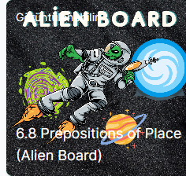
https://www.egetolgayaltinay.com/lessons/226
https://www.egetolgayaltinay.com/lessons/227
Wh- Questions
https://www.egetolgayaltinay.com/lessons/228
Diğer oyunlara yukarıdaki linklerden ulaşabilirsiniz.
www.egetolgayaltinay.com

Slide 25

Kelime oyununa aşağıdaki linkten ulaşabilirsiniz:
https://www.egetolgayaltinay.com/lessons/229

Slide 26

SAMPLE
QUESTIONS

Slide 27
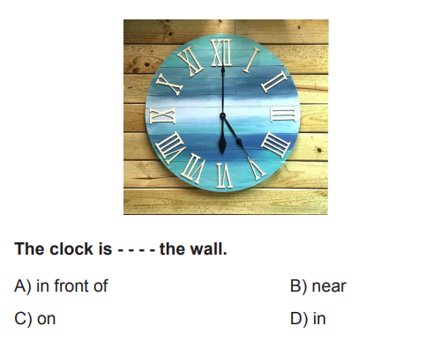

Slide 28
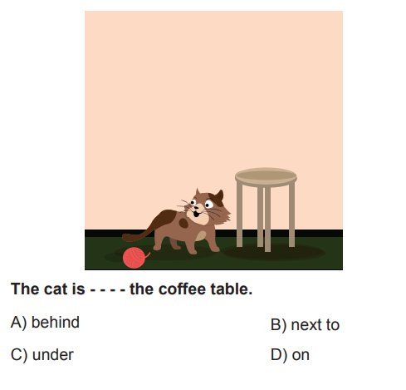

Slide 29
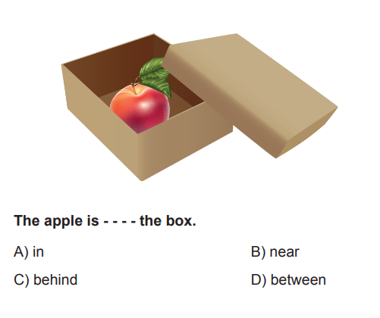

Slide 30
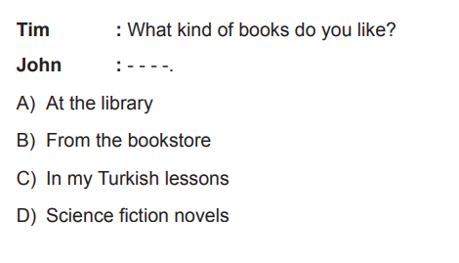

Slide 31
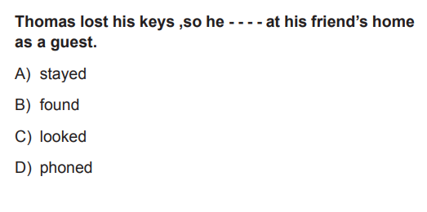

Slide 32
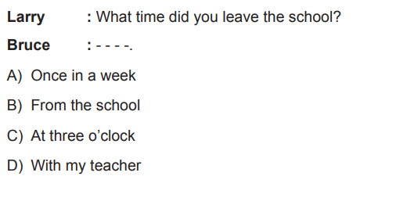

Slide 33



Ege Tolgay Altınay
Akköprü Ortaokulu Tuşba/VAN
Bu, ve benzeri içerikler için:
www.egetolgayaltinay.com adresini ziyaret edebilirsiniz.

